Slide 1

UNIVERSIDAD DE LAS FUERZAS ARMADAS ESPE
FACULTAD DE CIENCIAS ADMINISTRATIVAS
“Descripción de los artefactos requeridos que permitan el cierre de GAPS posterior a la medición del nivel de madurez de calidad CMMi – SERVICE a empresas de servicios con un Sistema de Gestión de Calidad”
Trabajo de investigación previo a la obtención del Grado Académico de Magíster en GESTIÓN DE LA CALIDAD Y PRODUCTIVIDAD
AUTOR: Córdova Albán David Oswaldo
TUTOR: Fernández Lorenzo Angie

Slide 2
Planteamiento del problema
Desconocimiento de la metodología CMMi – SERVICE.
Falta de análisis y conocimiento respecto a los procesos por parte de las empresas prestadoras de servicios.
No considerar a la calidad como factor clave para generar una ventaja competitiva.
Las empresas prestadoras de servicios no conozcan los artefactos que permitan el cierre de GAPS posterior a la medición del porcentaje del nivel de madurez de calidad CMMi – SERVICE.

Slide 3
Objetivo general
Describir los artefactos requeridos que permitan el cierre de GAPS posterior a la medición del nivel de madurez de calidad CMMi – SERVICE a empresas de servicios con un Sistema de Gestión de Calidad.
Objetivos específicos
Definir de forma específica las metas y prácticas del CMMi - SERVICE.
Especificar, describir los artefactos requeridos para el cierre de GAPS (brechas).
Evaluar, especificar, describir los artefactos requeridos que permitan el cierre de GAPS (brechas). Caso de estudio: CACPECO Cooperativa de Ahorro y Crédito.

Slide 4
Justificación
Con el cierre GAPs (brechas) por medio de los artefactos, las empresas pueden mejorar continuamente cada uno de sus procesos, en búsqueda de la calidad.
Al describir los artefactos, las empresas prestadoras de servicios están en la capacidad de alcanzar sistemáticamente los cinco niveles de madurez de calidad.
Entender la funcionalidad de las prácticas específicas del modelo CMMi – SERVICE.

Slide 5
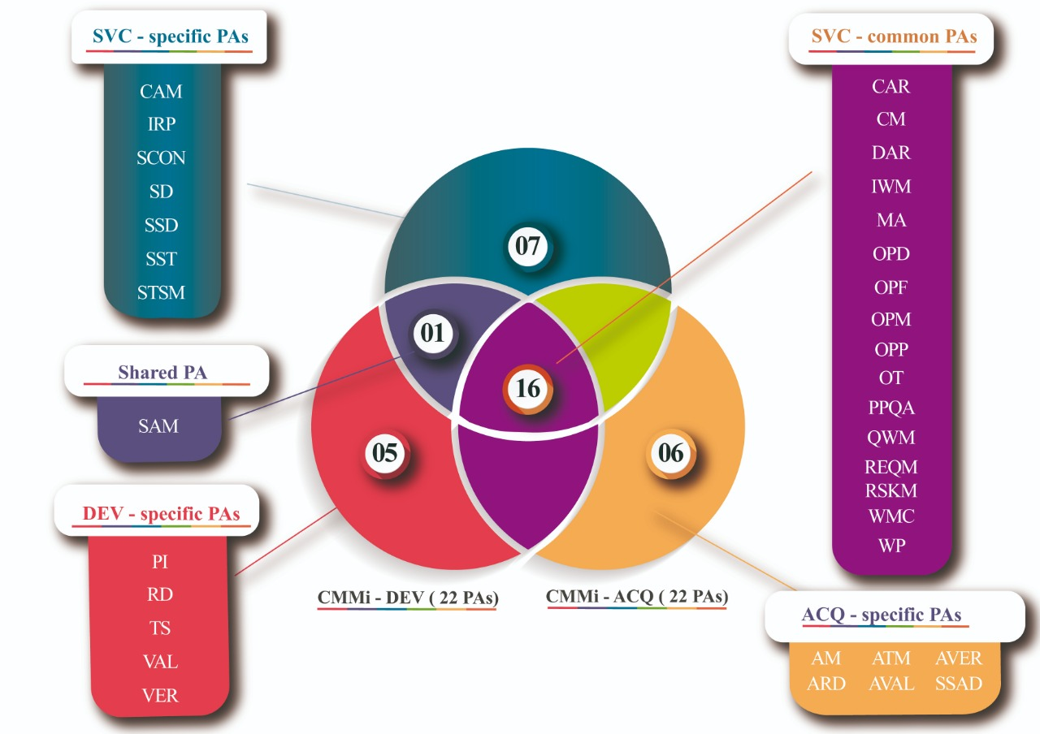
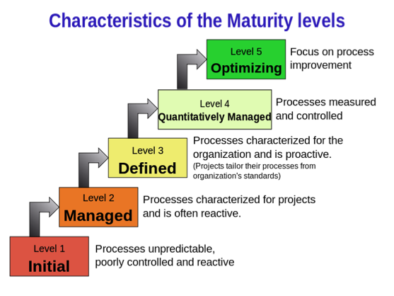
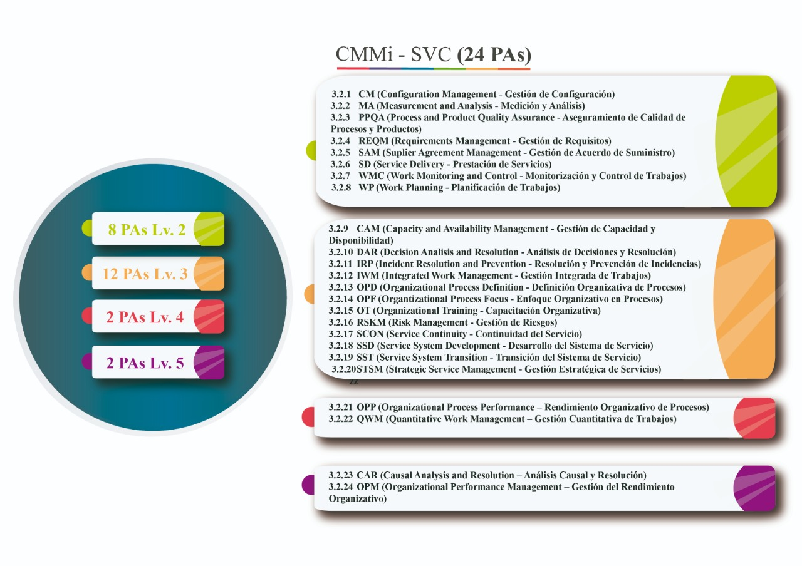
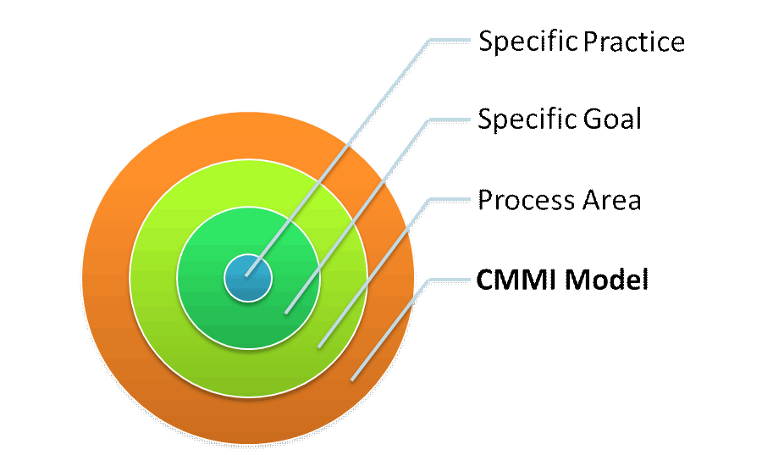
Conceptos

Slide 6

GAPs (brechas) y Artefactos
Artefacto, resultado principal o la consecuencia, de la implementación directa de una práctica o componente del modelo CMMi (CMMI Institute, 2013). Un artefacto puede ser: documentos, entregables, políticas, productos de trabajo, actas, informes, materiales, etc.
GAPs, es una brecha o espacio organizacional, entre la situación actual “dónde estamos” y la situación deseada “dónde queremos estar” (Rouse, 2017).

Slide 7
Ejemplo área de proceso, metas y prácticas específicas y artefactos para el cierre de GAPs (brechas) - PPQA

Slide 8
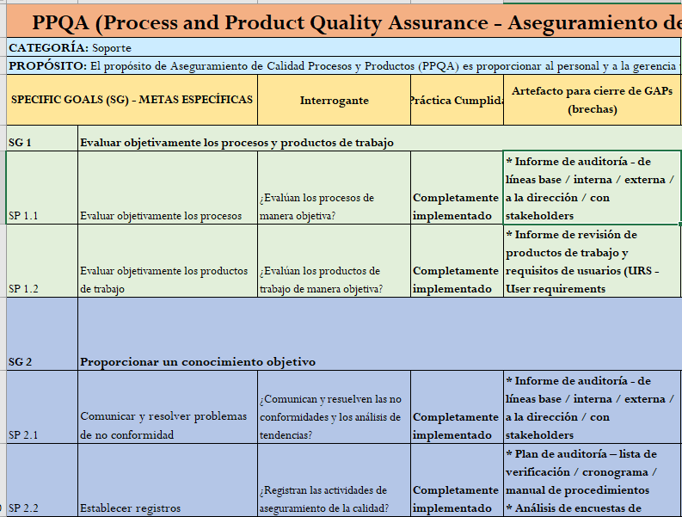
Ejemplo área de proceso, metas y prácticas específicas y artefactos para el cierre de GAPs (brechas) - PPQA
    PPQA (Process and Product Quality Assurance - Aseguramiento de Calidad de Procesos y Productos)
Es un área de proceso nivel 2 y de categoría Soporte.
Se vela por la ejecución de los procesos y sus productos (planificados) para otorgar información al personal y a gerencia (CMMI Institute, 2013b).
SG 1 Evaluar objetivamente los procesos y productos de trabajo
Las descripciones de procesos, estándares y procedimientos se deben cumplir para los procesos y sus productos.
  SP 1.1 Evaluar objetivamente los procesos
  Evaluar objetivamente los procesos según las descripciones de procesos, estándares y procedimientos.
  Artefacto requerido:
    Informe de auditoría - de líneas base / interna / externa / a la dirección / con stakeholders
    Informe, cierre y seguimiento de no conformidades
    Plan de auditoría – lista de verificación / cronograma / manual de procedimientos
    Manual de calidad
  SP 1.2 Evaluar objetivamente los productos de trabajo
  Evaluar objetivamente los productos de trabajo según las descripciones de procesos, estándares y procedimientos.
  Artefacto requerido:
    Informe de revisión de productos de trabajo y Requerimientos de usuarios (URS - User Requirements Specification)
    Informe, registro, análisis y gestión de defectos, problemas y errores
    Informe de inspección final
    Informe externo de aseguramiento de la calidad (EQA - External quality assurance)
    Plan de auditoría – lista de verificación / cronograma / manual de procedimientos
    Manual de calidad

Slide 9
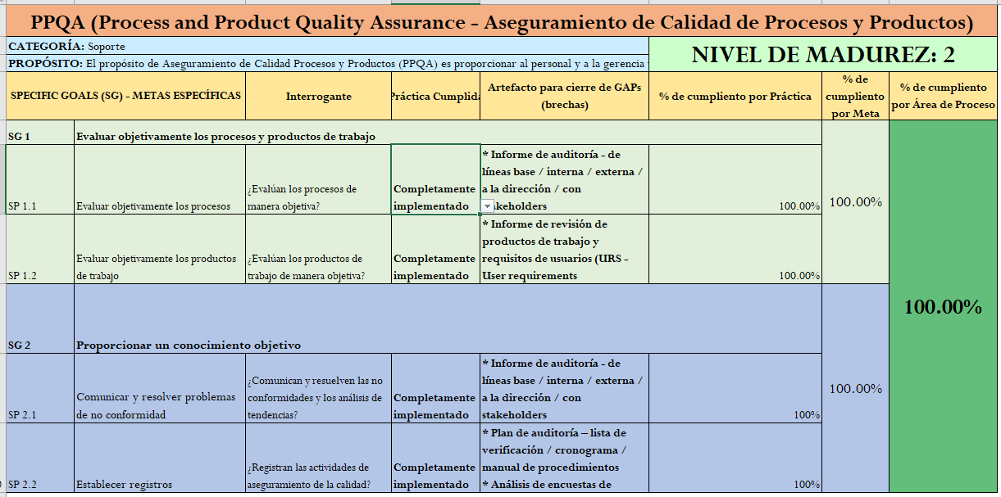
Ejemplo área de proceso, metas y prácticas específicas y artefactos para el cierre de GAPs (brechas) - PPQA

Slide 10
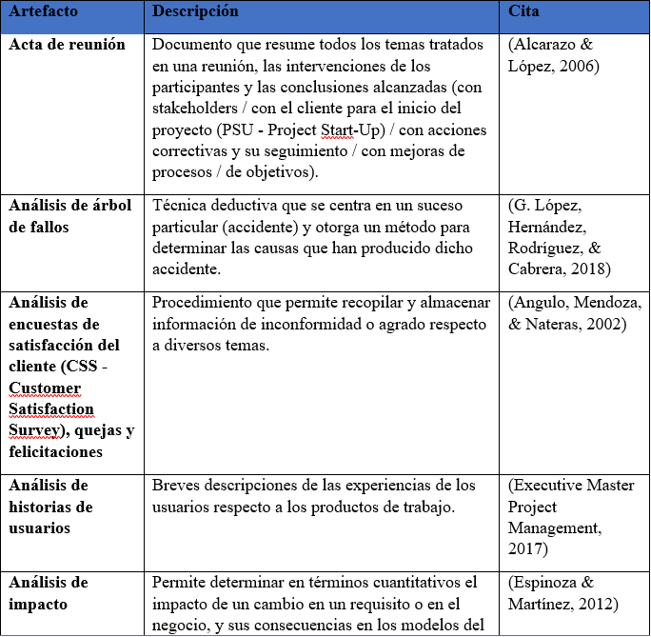
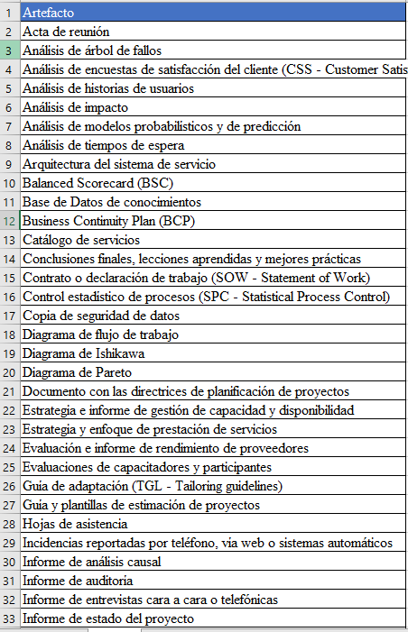
82 artefactos para el cierre de GAPs (brechas)

Slide 11
Herramienta de medición del nivel de madurez de calidad CMMi - SERVICE” a la Cooperativa de Ahorro y Crédito CACPECO”

Slide 12

Cooperativa de Ahorro y Crédito CACPECO
14 de marzo de 1988 – Sr. Luigi Ripalda Bonilla y 38 socios
31 años y calificación AAA-
$304’148.806 en activos, 136.282 socios y 205 empleados
Productos y servicios financieros de calidad, con una gestión sustentable

Slide 13
Medición del nivel de madurez de calidad CMMi – SERVICE – 24 áreas de proceso desde el Nivel 2 al Nivel 5 – Cooperativa de Ahorro y Crédito CACPECO

Slide 14
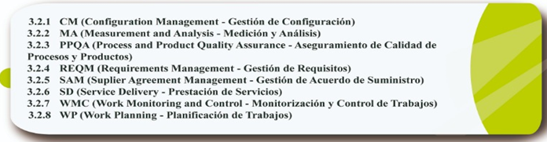
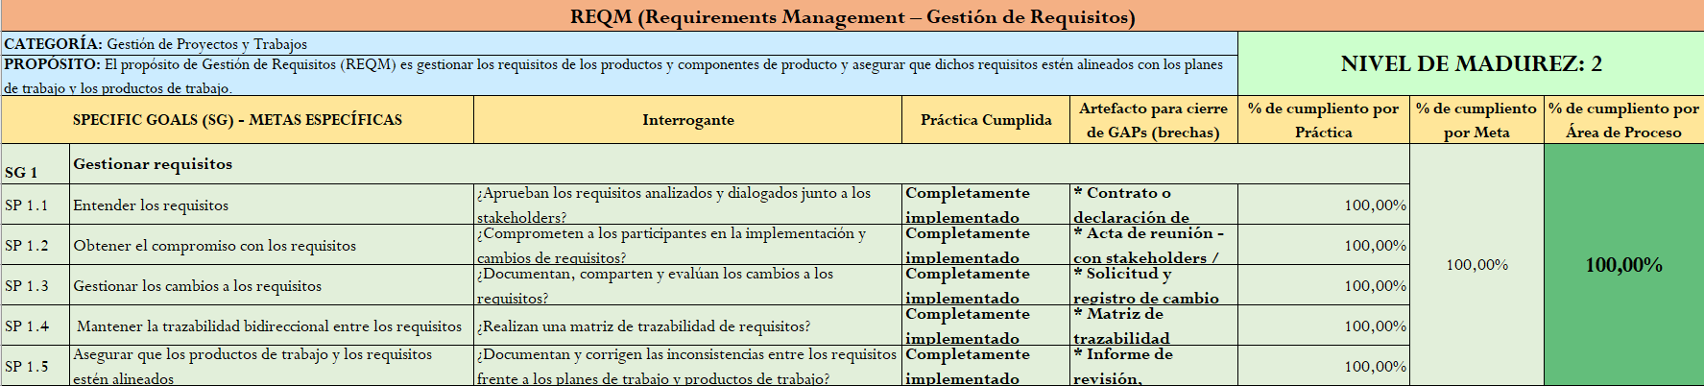
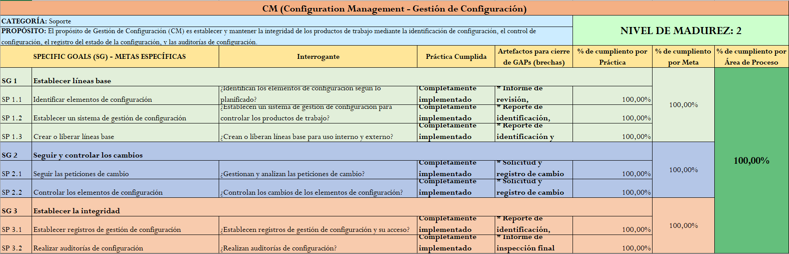
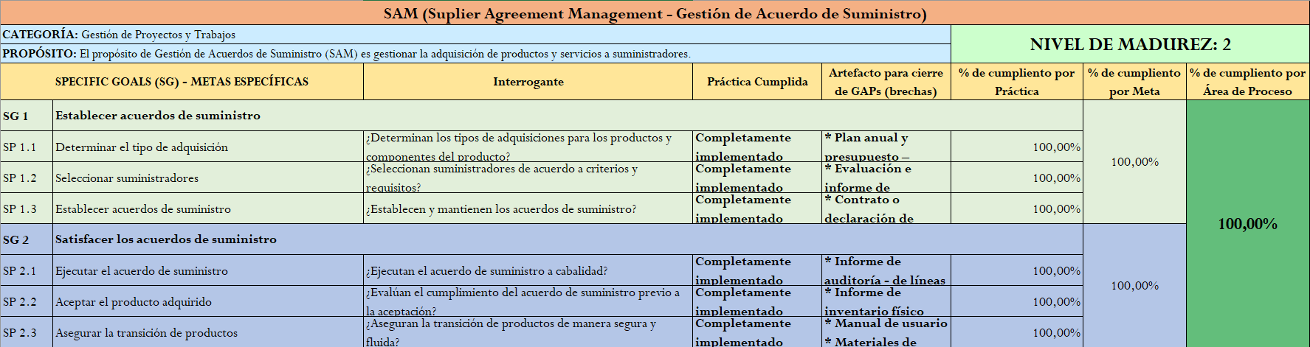
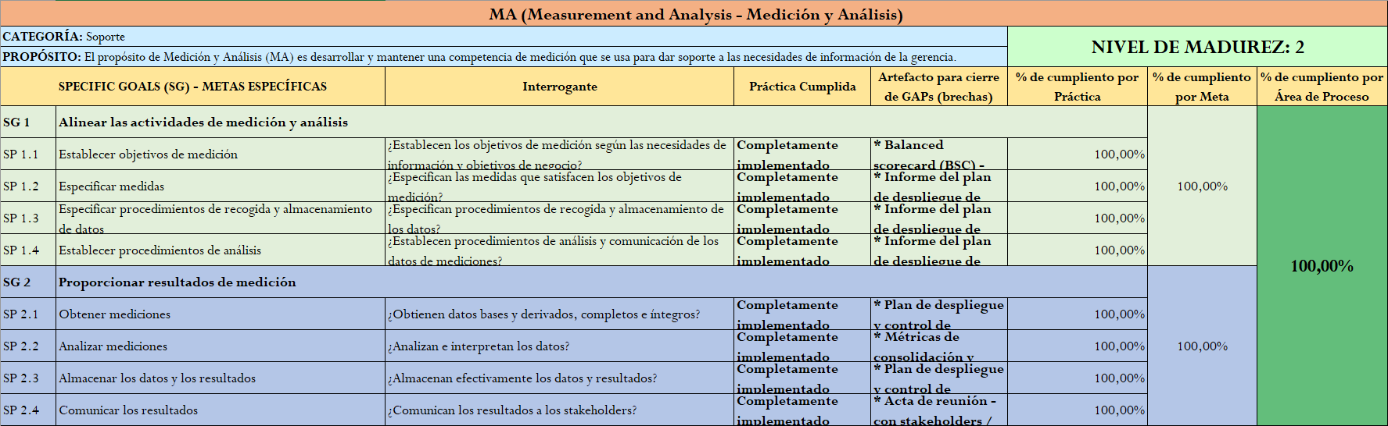
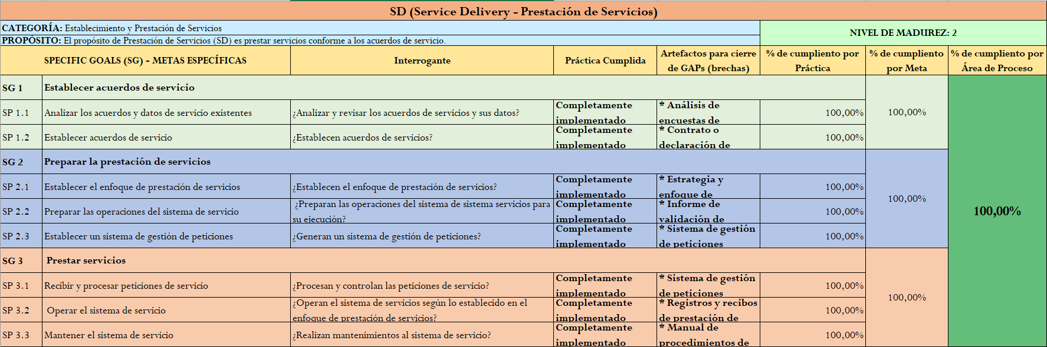
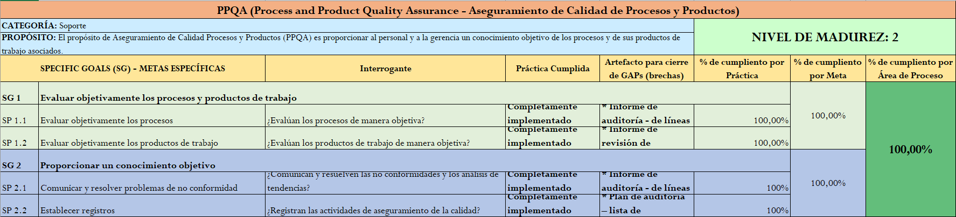
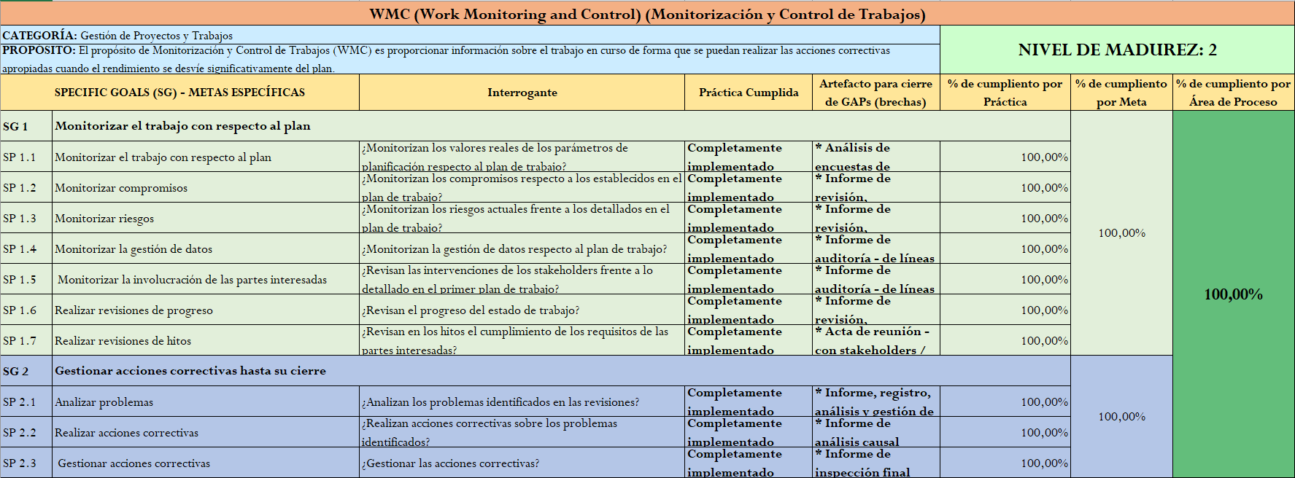

N2

Slide 15
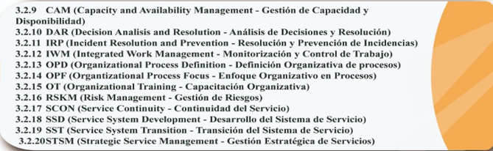
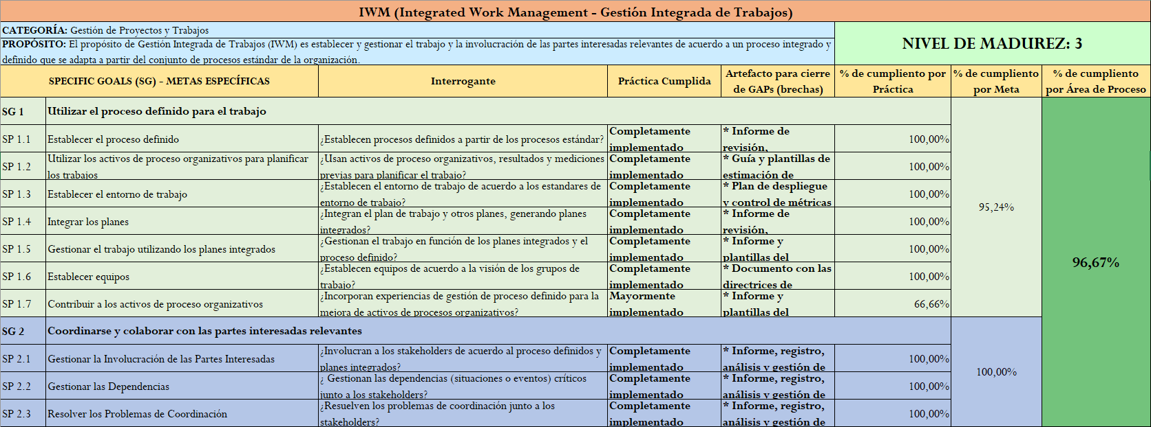
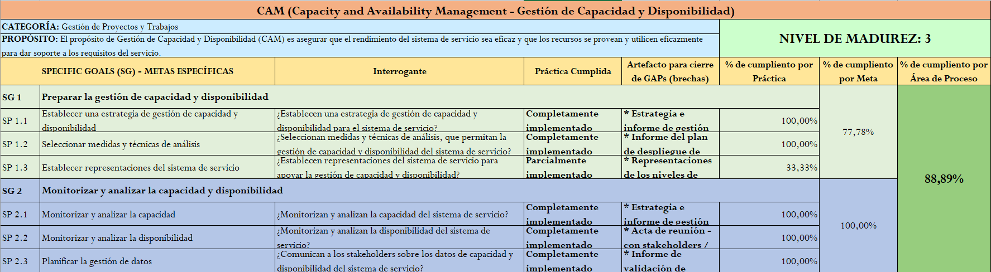
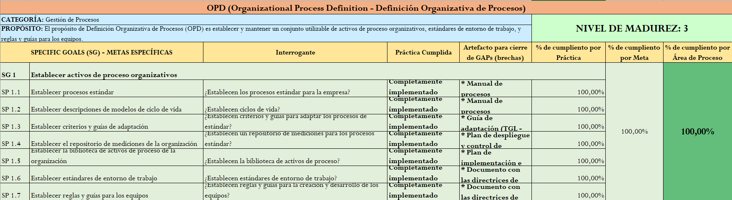
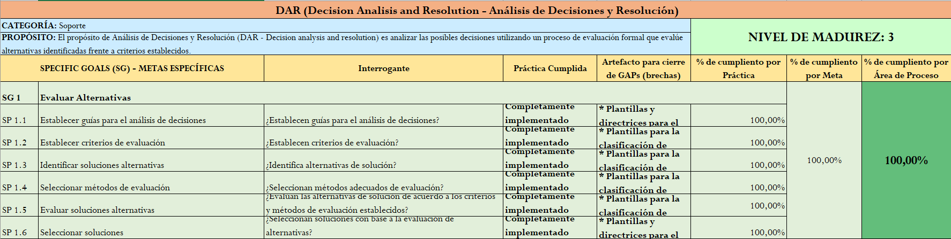
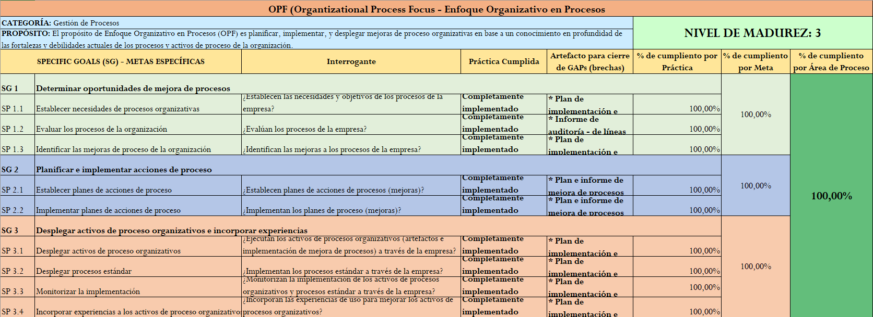
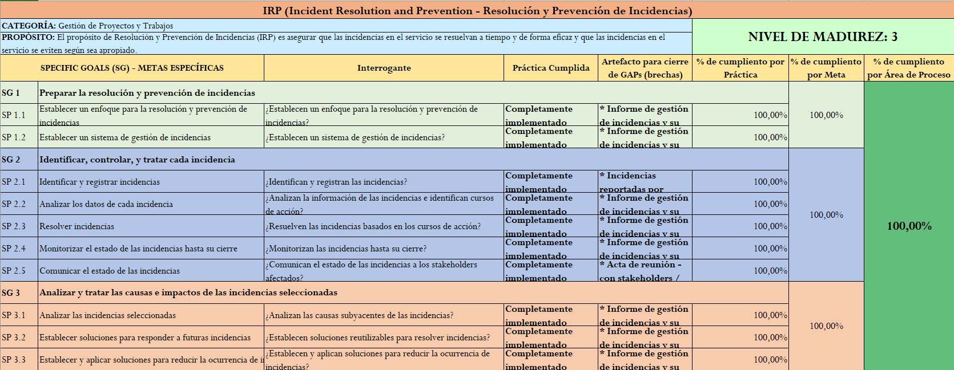
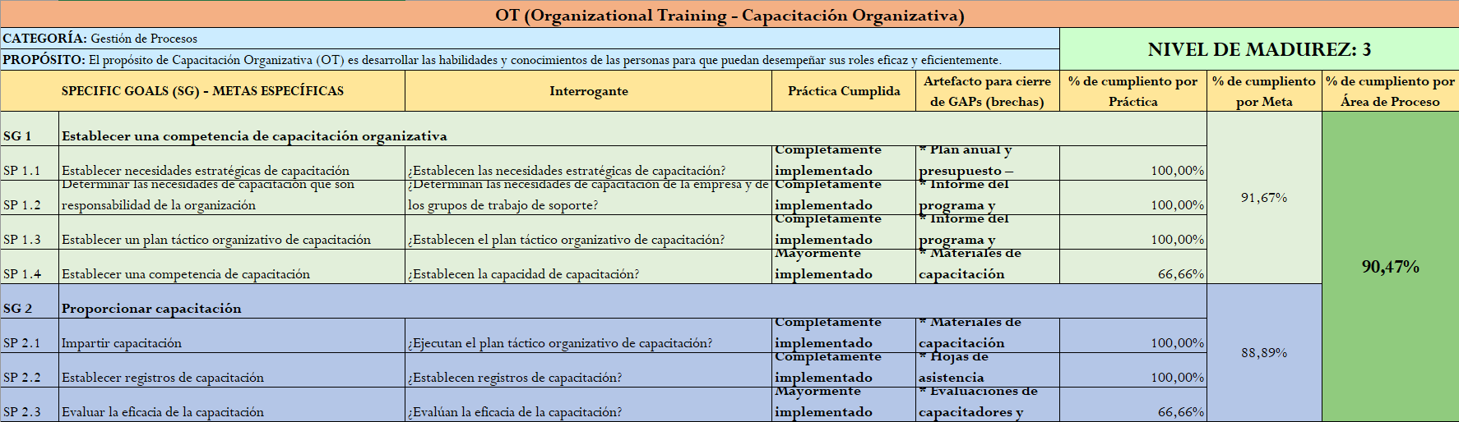
N3

Slide 16
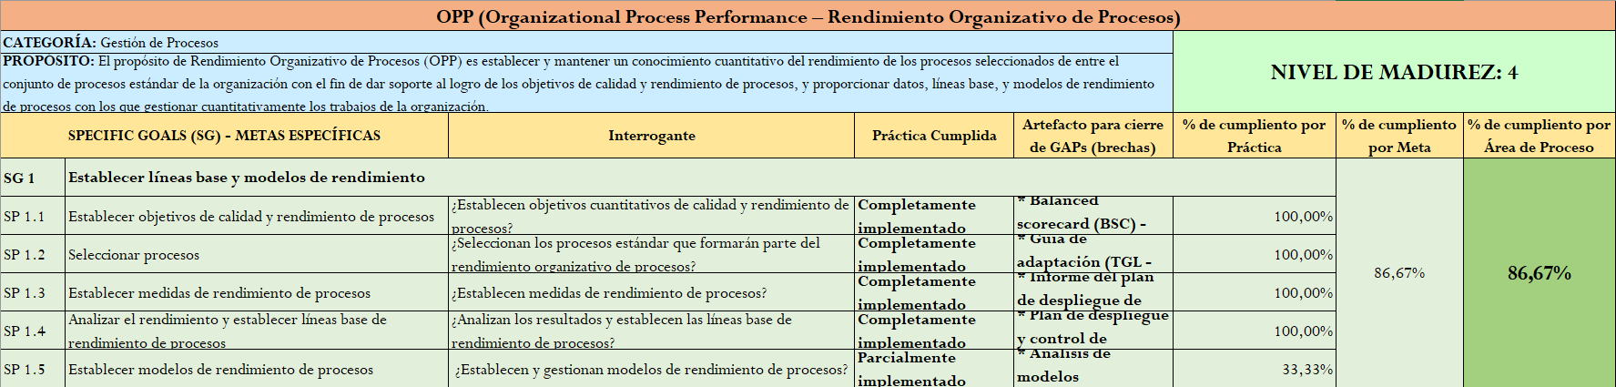
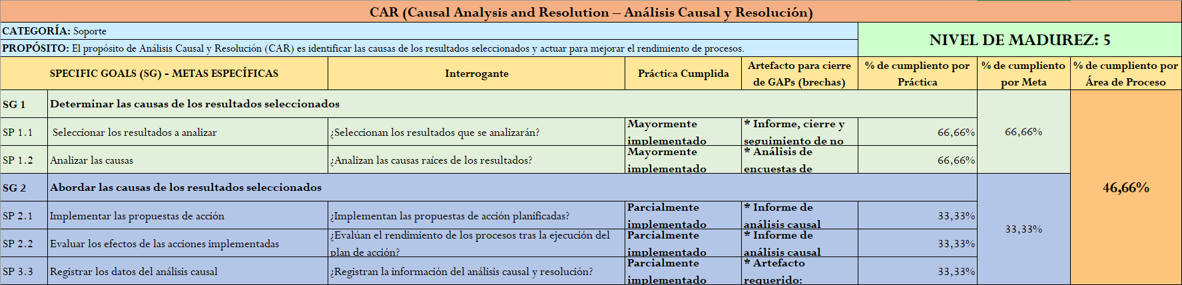
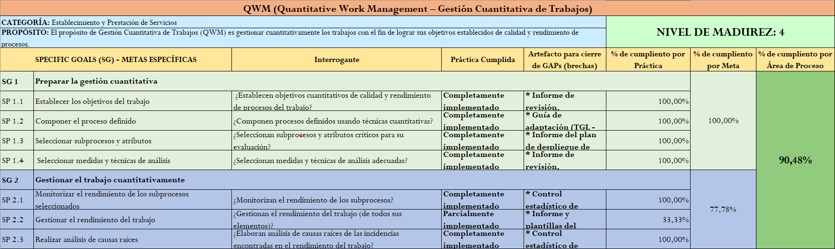
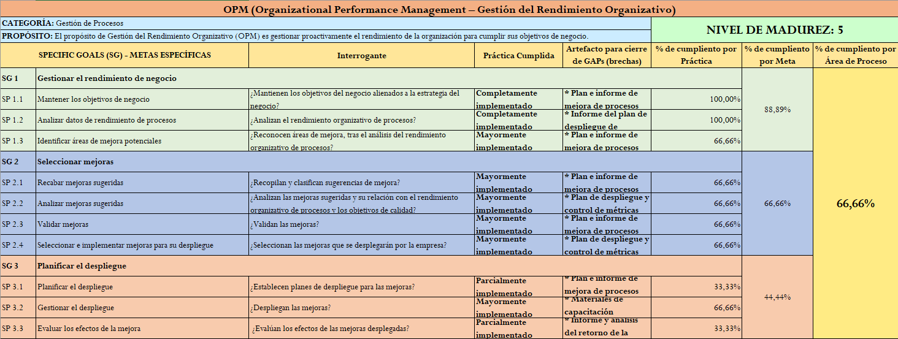
N4
N5

Slide 17
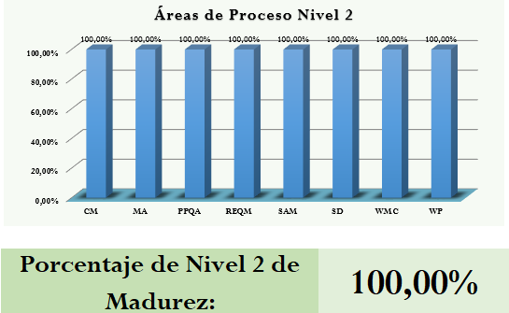
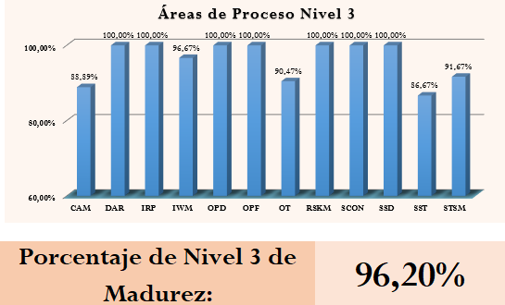
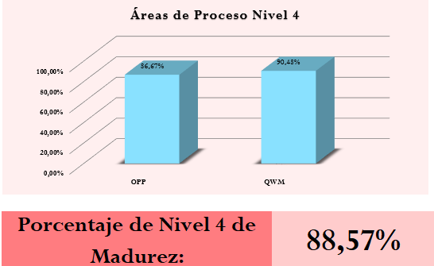
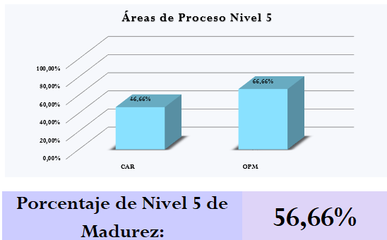
Resultados medición del nivel de madurez de calidad CMMi – SERVICE - CACPECO

Slide 18
Resultados medición del nivel de madurez de calidad CMMi – SERVICE - CACPECO
CMMi-N5 se require “cerrar los GAPs (brechas)”

Slide 19
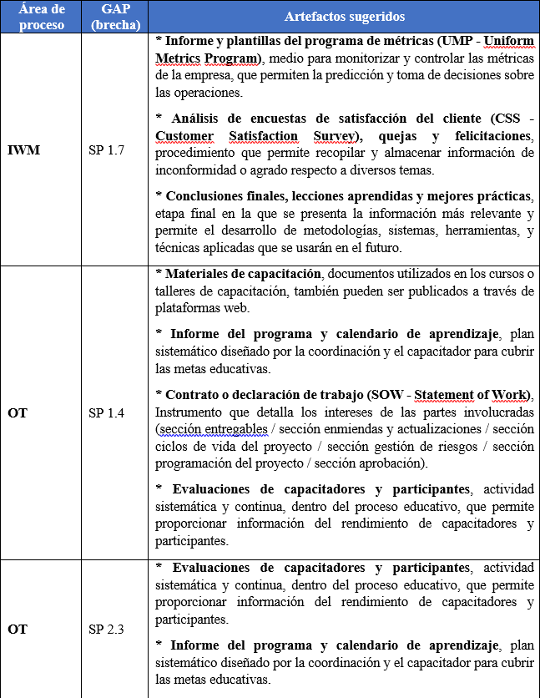
Resultados caso de estudio Cooperativa de Ahorro y Crédito CACPECO

Slide 20
Resultados caso de estudio Cooperativa de Ahorro y Crédito CACPECO

Slide 21
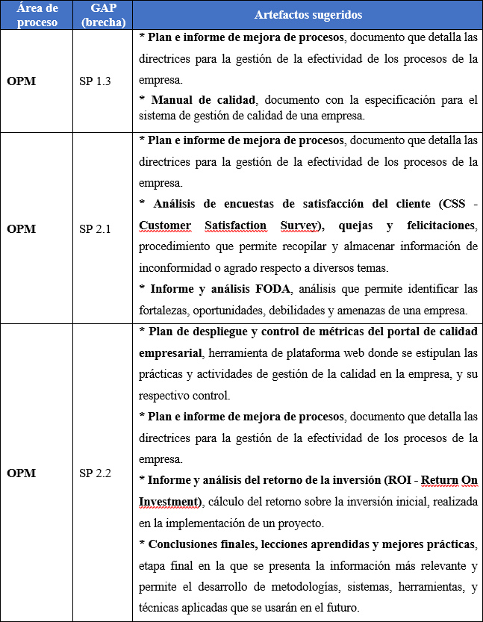
Resultados caso de estudio Cooperativa de Ahorro y Crédito CACPECO

Slide 22
Conclusiones
La definición de las metas y prácticas específicas, implicó el entendimiento y análisis de las 24 áreas de proceso de la metodología CMMi – SERVICE.
La especificación de los artefactos se lo realizó en función de cada meta específica de las 24 áreas de proceso, además de fundamentarlos en relación al modelo CMMi – SERVICE.
Las descripciones de 82 artefactos para el cierre de GAPS (brechas), permiten entender su función y aplicación en las empresas prestadoras de servicios.
La evaluación por medio de la herramienta de medición del porcentaje del nivel de madurez de calidad CMMi – SERVICE a empresas de servicios con un Sistema de Gestión de Calidad a la Cooperativa de Ahorro y Crédito CACPECO, permitió determinar un nivel 1 y 2 de madurez de calidad del 100%; nivel de 3 de madurez de calidad del 96,20%; nivel 4 de madurez de calidad del 88,57 y un nivel 5 de madurez de calidad del 56,66%; permitiendo así identificar GAPS (brechas) en los niveles 3, 4 y 5, para los cuales se encuentran especificados y descritos los artefactos requeridos que permitan su cierre.

Slide 23
Recomendaciones
Se recomienda aplicar los artefactos requeridos para el cierre de GAPS (brechas), adaptándolos de acuerdo a las necesidades de las empresas prestadoras de servicios.
La implementación de los artefactos requeridos para el cierre de GAPS debe ser monitoreado por el área de la calidad de las empresas prestadoras de servicios.
Se sugiere que la medición del nivel de madurez de calidad CMMi – SERVICE a las empresas prestadoras de servicios con un Sistema de Gestión de Calidad se realice al menos cada dos años.

Slide 24

¿Preguntas?

Slide 25
GRACIAS

